Slide 1
Le train de l’emploi
Florence Aubenas, Le Quai de Ouistreham, pp. 215-219.

Slide 2
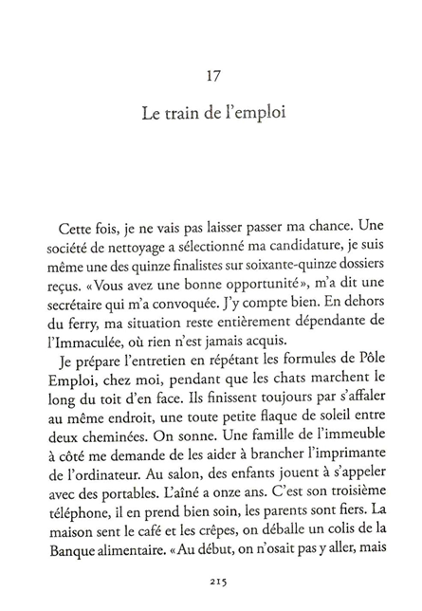
Le train de l’emploi : un convoi qui fait le tour de la France pour proposer des emplois, opération organisée par Pôle Emploi et sponsorisé par de grosses entreprises.
Chance = opportunité
Même : perfino
Ferry : traghetto
S’affaler : stendersi, lasciarsi cadere, afflosciarsi
Endroit : posto
Toute petite = très petite. Flaque : pozzanghera.
Cheminée (f.) : camino
Sonner : suonare. Suonare uno strumento : jouer d’un instrument / Suonare il campanello : sonner à la porte
Immeuble : palazzo, edificio, condominio
Brancher : accendere, collegare, attaccare
Un portable : un telefonino
L’aîné : il (figlio o fratello) maggiore
Soin (m.) : cura
Déballer : scartare, spacchettare

Slide 3
Peintre en bâtiment : imbianchino
Tempête Blanche : à remarquer le nom des entreprises de nettoyage
En bordure : ai margini
En écrin : a mo’ di scrigno
Allée : vialetto
Entouré : circondato
Domaine agricole : tenuta agricola
Épicerie : negozio di alimentari
Rayon : scaffale. Branché : trendy, alla moda.
Travailler : stuzzicare
Boîte = entreprise
Cadre : quadro, funzionario
Donner sa mesure : realizzarsi, sviluppare il proprio potenziale
Se démener : darsi da fare
Lâchés : sciolti
Racheter : rilevare

Slide 4
Ménager ses effets : preparare, anticipare le sue battute
mon propre père : mio stesso padre
Conserver les commandes : rimanere ai comandi
à l’évocation des deux : en évoquant ces deux personnes, son père et la directrice.
Esquisser une grimace : abbozzare una smorfia
Froncé : arricciato
Bousculer : scuotere, strattonare
Parfois : a volte
Ambiance : atmosfera
Bien s’entendre : andare d’accordo
Défraiement : rimborso spese
Avis : opinione, parere

Slide 5
Aménager : preparare
CDI = Contrat à Durée Indéterminée
Rentable : redditizio
C’est pareil : è la stessa cosa, è lo stesso.
Taux : tasso
Smic : Salaire Minimum d’Insertion Interprofessionnel
Lorsque : quando
Passer une annonce : pubblicare un annuncio
Une conseillère m’a dit ne rien y pouvoir : elle m’a dit qu’elle n’y pouvait rien, qu’elle ne pouvait rien y faire.
Je m’en fous : me ne frego
Branche : settore, categoria
Sinon : altrimenti
Ailleurs : altrove
Chute : calo
S’effondrer : crollare

Slide 6
De toute façon : ad ogni modo
Avant quinze jours : entro quindici giorni
Si ça ne marche pas : se non va, non funziona

